Slide 1








Objetivos Estratégicos
Produzir e compartilhar conhecimentos em gestão fazendária
Fortalecer a gestão em rede
Teresina/PI
Setembro/2013

Slide 2

Agenda:
Responsabilidade pelo tema – 17ª Reunião AL
Revisão Objetivos Estratégicos – 20ª Reunião RS
Ferramentas Existentes
Proposta de Comunicação

Slide 3

Compartilhar Conhecimentos
Gestão em Rede
Responsabilidade pelo tema
17ª Reunião da COGEF 30 e 31 de agosto de 2012 Maceió - AL
3.3 VALIDAÇÃO DO PLANEJAMENTO ESTRATÉGICO DA COGEF
Francisco José Teixeira Garcia (ES) e Paulo Roberto Koslosky (PR) apresentou a atual estrutura do Planejamento Estratégico da COGEF. Foram definidos os responsáveis pelos seguintes temas/ações: Responsáveis: Adriano Almeida Rodrigues (RN) com a assessoria de Azambuja e Michele Espindola (SC) Reformular o site da COGEF Manter as informações do site atualizadas e promover a sua divulgação (animador) Adotar uma sistemática de comunicação para trabalho em rede.

Slide 4

Compartilhar Conhecimentos
Gestão em Rede
Responsabilidade pelo tema
Anexo 3
Objetivo Estratégico | Iniciativa | Responsável | Início Previsto | Término Previsto
1. Melhorar a gestão da informação e do conhecimento | Reformular o site da COGEF | Adriano RN | PERMANENTE | permanente
 | Manter as informações do site atualizadas e promover a sua divulgação (animador) | Adriano RN | Permanente | Permanente
6. Fortalecer a capacidade de gestão em rede | Adotar uma sistemática de comunicação para trabalho em rede | Azambuja Michele - SC | 9/12 | 12/12

Slide 5

Compartilhar Conhecimentos
Gestão em Rede
Revisão Objetivos Estratégicos – 20ª Reunião RS
Melhorar a gestão da informação e do conhecimento
3.1 - Quais os Pontos Fortes/ Oportunidades que interferem
na realização deste objetivo? 2, 9
2) MANANCIAL DE TRDS DIPONIVEIS
NOS ESTADOS E PASSIVEIS DE SER
DIPONIBILIZADOS AOS DEMAIS
9) DISSEMINAÇÃO DO CONHECIMENTO
3.1 - Quais os Pontos Fracos / Ameaças que interferem
na realização deste objetivo? 2, 14
2) BAIXA DISPONIBILIZAÇÃO DE
DOCUMENTAÇAO NA REDE
14) FALTA DE COMPROMISSO PARA ATUALIZAR FERRAMENTAS QUE ARMAZENEM DOCS TÉCNICOS
3.3 - Este objetivo é viável e deve permanecer como está ou precisa de alguma alteração? Se sim proponha ajuste para a sua redação.
Produzir e compartilhar conhecimentos em gestão fazendária.

Slide 6
Compartilhar Conhecimentos
Gestão em Rede
Revisão Objetivos Estratégicos – 20ª Reunião RS
6. Fortalecer a capacidade de gestão em rede
3.1 - Quais os Pontos Fortes/ Oportunidades que interferem
na realização deste objetivo? 1, 7 e 8
1 )CONHECIMENTO DE TECNOLOGIA DA
INFORMAÇAO DAS EQUIPES DE PROJETO
7) RECURSOS DAS COOPERAÇÕES TÉCNICAS
8) TROCA DE EXPERIÊNCIAS
3.1 - Quais os Pontos Fracos/ Ameaças que interferem
na realização deste objetivo? 1, 2, 3, 4 e 14
1) ROTATIVIDADE DOS REPRESENTANTES
2) BAIXA DISPONIBILIZAÇÃO DE
DOCUMENTAÇAO NA REDE
3) FALTA DE UMA REDE DE COOPERAÇÃO EFETIVA
4) BAIXA COOPERAÇÃO POS REUNIAO
14) FALTA DE COMPROMISSO PARA ATUALIZAR FERRAMENTAS QUE ARMAZENEM DOCS TÉCNICOS
3.3 - Este objetivo é viável e deve permanecer como está ou precisa de alguma alteração? Se sim proponha ajuste para a sua redação. 6. Fortalecer a gestão em rede

Slide 7
Compartilhar Conhecimentos
Gestão em Rede
Ferramentas Existentes
Compartilhar Conhecimentos
Repositório de Arquivos – Rede Catir
Gestão em Rede
Troca de mensagens através de E-mails

Slide 8
Compartilhar Conhecimentos
Gestão em Rede
Ferramentas Existentes
Compartilhar Conhecimentos
Repositório de Arquivos – Rede Catir
Rede COGEF
Arquivos
238
1159
Usuários

Slide 9
Compartilhar Conhecimentos
Gestão em Rede
Proposta de Comunicação
OBJETIVOS
MECANISMOS
INSTRUMENTOS
Compartilhar Conhecimentos
Canais de Notícias e Repositórios de Arquivos
Site COGEF, Rede CATIR, Redes Sociais (Facebook, Twitter, Google+) e Grupos de Discussão
Gestão em Rede
Canais de Comunicação
Whatsapp, Grupos no Facebook, Line e Grupos de Discussão

Slide 10





Compartilhar Conhecimentos
Gestão em Rede
Proposta de Comunicação
1) Canais para Notícias
Site da COGEF Em desenvolvimento – MS
Redes Sociais
Grupo de Discussão | cogef@yahoogrupos.com.br
https://www.facebook.com/cogef.confaz
https://twitter.com/COGEF_CONFAZ

Slide 11

Compartilhar Conhecimentos
Gestão em Rede
Proposta de Comunicação
2) Repositórios de Arquivos
Site da COGEF Em desenvolvimento – MS
REDE CATIR
Backup do Site

Slide 12




Compartilhar Conhecimentos
Gestão em Rede
Proposta de Comunicação
3) Canais de Comunicação
Grupo no Whatsapp | Smartfones
Grupo de Discussão | cogef@yahoogrupos.com.br
Grupo no Facebook
Grupo no Line | Smartfones

Slide 13
Compartilhar Conhecimentos
Gestão em Rede
DIFERENÇAS
Grupo de Discussão | Lista de E-mails
Enviar E-mail para todos os membros | Enviar E-mail para todos os membros
cogef@yahoogrupos.com.br | 'COGEF CONFAZ COGEF' (cogef.confaz@gmail.com); 'Adria Carla Gomes Pereira' (adria@sefaz.to.gov.br); 'Adriano Almeida Rodrigues' (adriano0510@hotmail.com); 'Afonso Vitor Correia da Costa' (afonsovitor@sre.ap.gov.br); 'Aldo Ribeiro Ramos Filho' (aldo.ramos@sefaz.pe.gov.br); 'Alex Del Giglio' (agiglio@sefaz.am.gov.br); 'Aline Chevrand Campos' (aline.chevrand@fazenda.mg.gov.br); 'Andre Cordeiro (Google Drive)' (acordeiro@sefaz.ba.gov.br); 'Andre Cordeiro (Google Drive)' (cordeiroandre@hotmail.com); 'Antonio Edilson Fernandes Alves' (aedilson@sefaz.ma.gov.br); 'Augusto Gon alves Muller' (augustomuller@sefaz.pi.gov.br); 'Carlos Alberto Agostini' (cacasuper@gmail.com); 'Carlos Alberto Agostini' (caagostini@yahoo.com.br); 'Carlos Alberto Agostini' (carlosa@sefaz.rs.gov.br); 'Celia Maria Silva Carvalho' (celia.carvalho@fazenda.mg.gov.br); 'Celso Ademir Chiquim' (chiquim@sefa.pr.gov.br); 'Cesar Henrique R. Gatti' (cesar.gatti@sefaz.mt.gov.br); 'Cláudio José Trinchão Santos' (claudiotrinchao@gmail.com); 'Cristiana Aparecida Santos Ferreira' (caparecida@fazenda.df.gov.br); 'Cristina MacDowell' (mmacdowell@iadb.org); 'Cristov‹o Gentil' (cristovao.gentil@gmail.com); 'Cristov‹o Gentil' (cristovaogentil@gmail.com); 'Cristovam Colombo dos Santos Cruz' (cristovam@sefaz.pi.gov.br); 'Daniel JosŽ Santos do Anjos' (daniel@sefaz.rr.gov.br); 'Daniela do Nascimento' (danielado@iadb.org); 'DinŽlica da Silva Medeiros' (dinelica_medeiros@yahoo.com.br); 'Edilma Ribeiro Fraga' (edilma.fraga@sefaz.se.gov.br); 'Edson Carvalho de Moraes' (edsonmoraes@sefaz.rr.gov.br); 'Eduardo Vicente do Nascimento' (Eduardo.nascimento@sefaz.pe.gov.br); 'Elifaz Araœjo Soares' (esoares@sefaz.am.gov.br); 'Elisandro Costa Gama' (elisandro@sre.ap.gov.br); 'Elisandro Costa Gama' (elisandrogama@yahoo.com.br); 'Emanoel Borges Moreira' (Emanoel.moreira@sefa.pa.gov.br); 'Eudaldo Almeida de Jesus' (eudaldo@sefaz.ba.gov.br); 'Evandro Luis Alpoim Freire' (elfreire@fazenda.sp.gov.br); 'Expedito Ivan de Oliveira' (expeditoivan@set.rn.gov.br); 'Fabiano Pereira' (fpereira@fazenda.rj.gov.br); 'Fátima Cartaxo' (fatimac@iadb.org); 'Flávio Galvão' (frgalvao@uol.com.br); 'Francisca Lucilene da Silveira' (flusilveira@gmail.com); 'Francisca Lucilene da Silveira' (lucilene@sefin.ro.gov.br); 'Francisca Lucilene da Silveira' (profiscoro@sefin.ro.gov.br); 'Francisco Celestino de Sousa' (fcelestino@sefaz.pi.gov.br); 'Francisco JosŽ Peixoto Gerbase' (gerbase@sefaz.al.gov.br); 'Francisco JosŽ Teixeira Garcia' (fgarcia@sefaz.es.gov.br); 'Franciso Pereira Iglesias' (figlesias@fazenda.rj.gov.br); 'Gabriel Macdowel Blum' (gmblum@fazenda.rj.gov.br); 'Gisele Rafaeli' (grafaeli@sef.sc.gov.br); 'Gisele Rafaeli' (gi.rafaeli@gmail.com); 'Gisele Rafaeli' (girafaeli@gmail.com); 'Gualberto de Sousa Barbosa Gomes' (ggomes@fazenda.df.gov.br); 'Humberto Tomigawa' (htomigawa@fazenda.ms.gov.br); 'Jacilene Leite' (jacilenelf@hotmail.com); 'Jacinta de F‡tima Araœjo' (Jacinta.araujo@sefaz.pe.gov.br); 'Jefferson Dantas Pinheiro Rolin' (jefferson@receita.pb.gov.br); 'José Otávio de Farias Costa' (Otavio@sefaz.al.gov.br); 'JosŽ R™mulo Monjardim Almeida' (jalmeida@sefaz.es.gov.br); 'JosŽ Sabino Filho' (Sabino@receita.pb.gov.br); 'K‡tia Patricia Borges Porf'rio' (katia@sefaz.to.gov.br); 'Kleidinar Alves de Faria' (kafaria@fazenda.df.gov.br); 'L'cia Mascarenhas' (lmascarenhas@fazenda.rj.gov.br); 'Lincoln JosŽ da Gama Costa' (lincoln.gama@sefa.pa.gov.br); 'Luciana Pimentel' (luciana@truenet.com.br); 'Luiz Alberto de Almeira Palmeira' (luiz.palmeira@fazenda.gov.br); 'Luiz Carlos Rihl de Azambuja' (lazambuja@sef.sc.gov.br); 'Manuel dos Anjos Marques Teixeira' (confaz@fazenda.gov.br); 'Márcio Cracel' (marcioacracel@gmail.com); 'Marconi Brasil Soares de Souza' (mbrasil@set.rn.gov.br); 'Marcos Ant™nio Silva Saraiva' (marcos.saraiva@sefaz.ce.gov.br); 'Marcos Fabr'cio de Jesus Sousa' (gualgomes@yahoo.com.br); 'Maria Eug nia Liborio' (mliborio@sefaz.ba.gov.br); 'Maria Ivone R Nascimento Carvalho' (ivonec@sefaz.ba.gov.br); 'Maria Juraci Alves Câmara' (juracicamara@sefaz.pi.gov.br); 'Marilene Evangelista da Silva' (ucp@sefaz.to.gov.br); 'Marta Auxiliadora M Leite' (marta.leite@sefaz.se.gov.br); 'Marta Auxiliadora M Leite' (martamachadoleite@gmail.com); 'Michele da Silva Esp'ndola' (mespindola@sef.sc.gov.br); 'Milton Cesar da Costa' (miltoncc@sefaz.rs.gov.br); 'Mona Lygia Rego de Carvalho' (mona.carvalho@sefaz.pe.gov.br); 'Myrthes Frota Pinheiro' (myrthes@sefaz.ma.gov.br); 'Nardele Pires Rothebarth' (nardele.rothebarth@sefaz.mt.gov.br); 'Nazle Maria Feres' (nazle.feres@ac.gov.br); 'Nilo Alves Ferraz Jœnior' (nilo.junior@ac.gov.br); 'Omar Roberto Afif Alemsan' (afif@sef.sc.gov.br); 'Patrícia Bakaj' (patriciagb@iadb.org); 'Paula Ferreira Krieger' (paula-krieger@pge.rs.gov.br); 'Paulo Roberto Koslosky' (Koslosky@sefa.pr.gov.br); 'Pedro Luiz Bezerra' (pedro-lcgb@sefaz.go.gov.br); 'Rafael de Azevedo Rosa' (rrosa@fazenda.rj.gov.br); 'Raquel Mac do Xavier' (raquelx@set.rn.gov.br); 'Ricardo Gonzalez' (ricardo@sefaz.ba.gov.br); 'Ricardo Ishimura' (rishimura@sefaz.es.gov.br); 'Ricardo Lonzetti' (rlonzetti@sef.sc.gov.br); 'Ricardo Lonzetti (Google Drive)' (lonzetti.sefsc@gmail.com); 'Ricardo Pimentel Garcia' (ricardo@sefaz.to.gov.br); 'Robson Augusto Dainez CondŽ' (rconde@sefaz.es.gov.br); 'RogŽrio Zanon da Silveira' (rsilveira@sefaz.es.gov.br); 'Rosa Maria S. Patto de Goes' (rosapat@fazenda.sp.gov.br); 'Roseli Carvalho de Lima' (roselicarvalho.gm@gmail.com); 'Sandra Aparecida Paineli' (sapaineli@fazenda.sp.gov.br); 'Sandra Maria Olimpio Machado' (sandra.machado@sefaz.ce.gov.br); 'Sidney EuzŽbio Mateus' (sidney-em@sefaz.go.gov.br); 'Simei Natercia' (simei@sre.ap.gov.br); 'Sonia Maria C‰mara Sisnando' (sonia.sisnando@sefaz.ce.gov.br); 'Soraya Naffah Ferreira' (soraya.naffah@fazenda.mg.gov.br); 'Suely M C Gurgel' (suely@set.rn.gov.br); 'SŽrgio Borba Pereira' (sergiobp@sefaz.rs.gov.br); 'SŽrgio Roberto Breuel de Oliveira' (Sergio@sefaz.pi.gov.br); 'Tania Mara Esp'ndola dos Santos' (tania@sre.ap.gov.br); 'Thaner Castro Nogueira' (tnogueira@fazenda.ms.gov.br); 'Wanny Cristine Araœjo das Neves' (wanny@sefin.ro.gov.br); 'Willian Ces‡r Castro Rodrigues' (wrodrigues@fazenda.ms.gov.br); 'Ana Lúcia Paiva Dezolt' (anapa@iadb.org); tmotta@fazenda.ms.gov.br; guido (gbrey@fazenda.ms.gov.br); tnogueira@fazenda.ms.gov.br

Slide 14
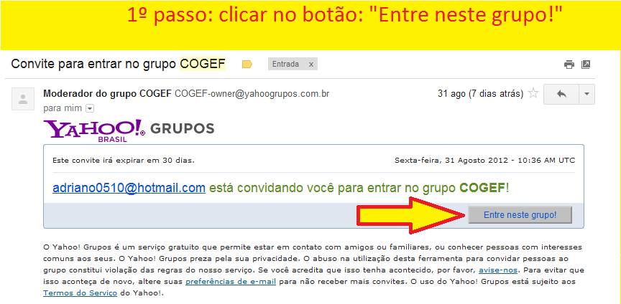
Compartilhar Conhecimentos
Gestão em Rede
Como Ingressar no GD COGEF
Grupo de Discussão | cogef@yahoogrupos.com.br

Slide 15
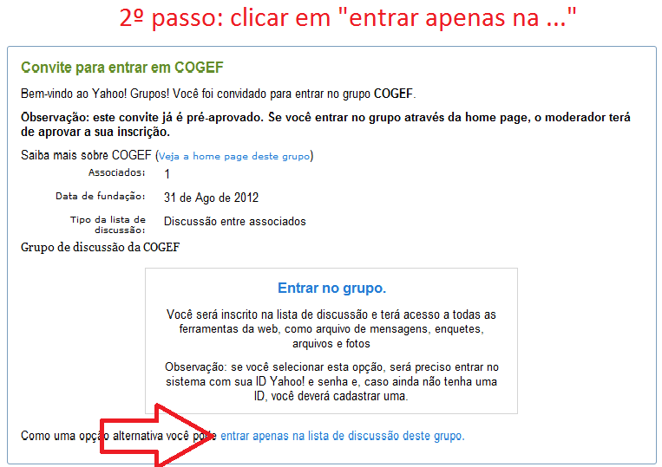
Compartilhar Conhecimentos
Gestão em Rede
Como Ingressar no GD COGEF
Grupo de Discussão | cogef@yahoogrupos.com.br

Slide 16
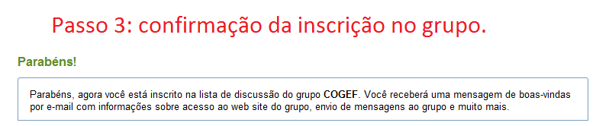
Compartilhar Conhecimentos
Gestão em Rede
Como Ingressar no GD COGEF
Grupo de Discussão | cogef@yahoogrupos.com.br

Slide 17
Compartilhar Conhecimentos
Gestão em Rede
Obrigado
Adriano Almeida Rodrigues
Secretaria de Estado da Tributação/RN
adriano@set.rn.gov.br
adriano0510@hotmail.com
https://www.facebook.com/adriano0510
https://twitter.com/adriano0510
(84) 9620-3201

